Slide 1
Презентация по русскому языку
Автор: Иванова Л.Ю.

Slide 2
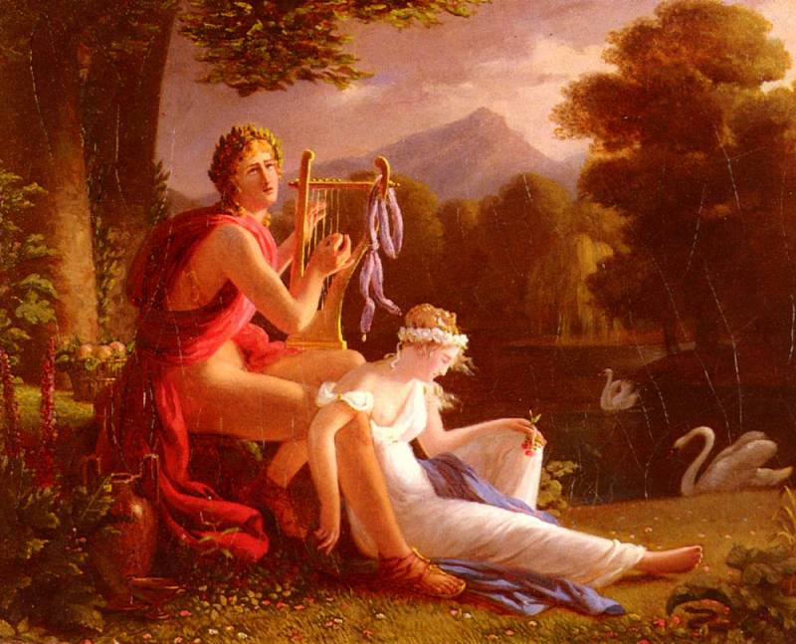
Изложение № 34.
Ход урока:
знакомство с текстом.
беседа по тексту.
составление плана.
языковой анализ текста.
пересказ текста изложения.
анализ стилистики текста.
создание своего текста.
выполнение творческого задания (ответ на вопрос).
подведение итогов урока

Slide 3
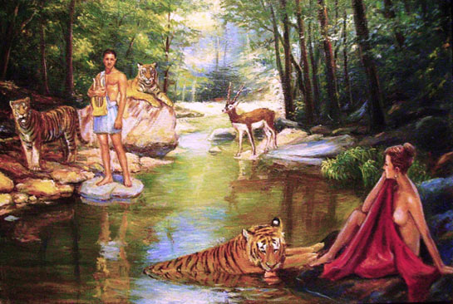
Орфей любил юную Эвридику, и сила этой любви не имела себе равных.

Slide 4
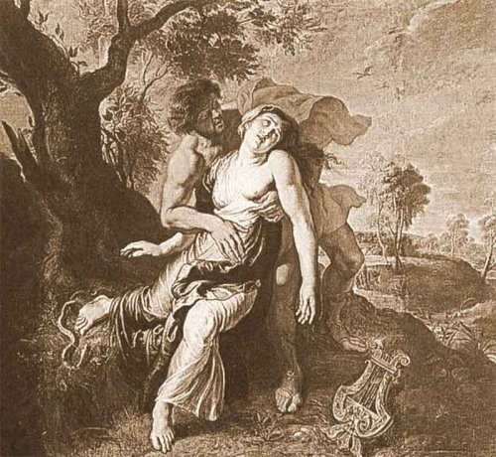
Однажды, гуляя по лугу, Эвридика нечаянно наступила на землю…
На крик прибежал Орфей и увидел свою невесту.
Ударил певец по струнам кифары, но не открыла Эвридика глаз, как прежде…

Slide 5
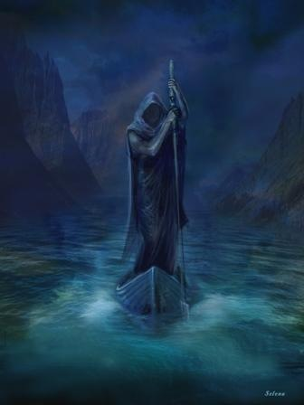
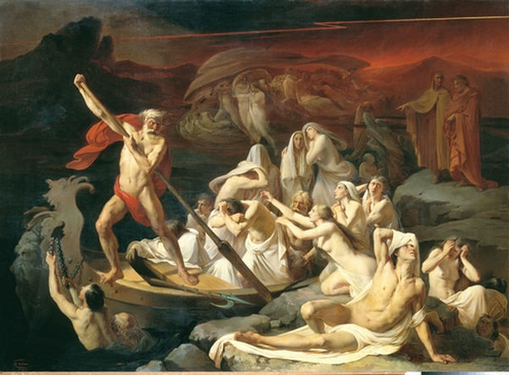
Спустился Орфей в царство мертвых. Вот и Харон.

Slide 6
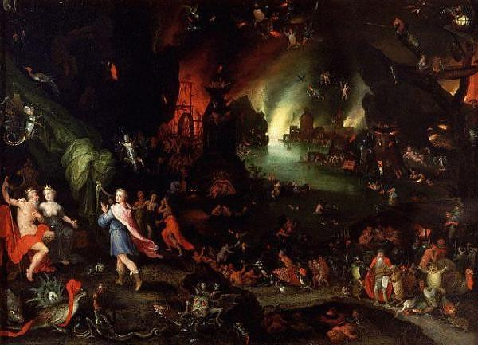
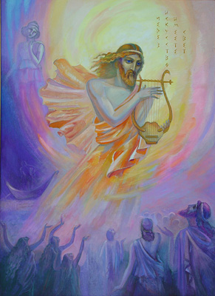
Рванул Орфей струны кифары, и над царством мертвых зазвучала прекрасная песня…

Slide 7
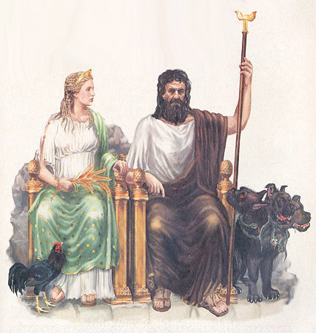
Запел Орфей песню о любви перед владыками подземного мира: Аидом и Персефоной.

Slide 8
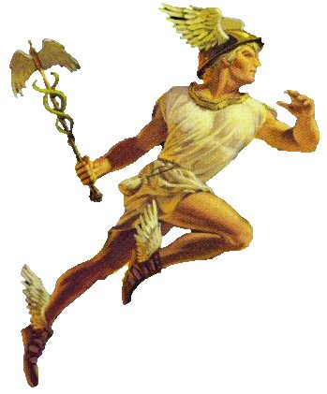
Молвил Аид:
- Веди Эвридику в верхний мир. Она пойдет за тобой, а ты за Гермесом.
Только помни: оглянешься – дар будет отнят!

Slide 9
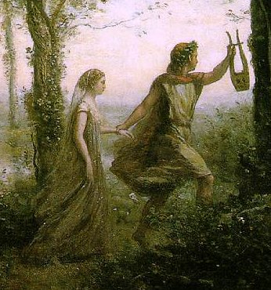
И двинулись они в путь…

Slide 10
Оглянулся Орфей… но ничего не увидел. Аид отнял свой дар.

